Slide 1
Ordenando
William V. Paredes

Slide 2
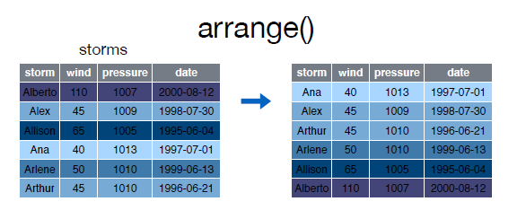
Ordenando

Slide 3
Introducción
Al examinar un conjunto de datos, a menudo es conveniente ordenar la tabla por las diferentes columnas. Sabemos acerca de la función order() y sort(), pero para ordenar tablas enteras, la función de dplyr arrange() es útil. Por ejemplo, aquí ordenamos los estados por tamaño de población:

Slide 4
Funcion arrange()
library(tidyverse) library(dslabs) data(murders) murders %>% arrange(population) %>% head()
state abb region population total 1 Wyoming WY West 563626 5 2 District of Columbia DC South 601723 99 3 Vermont VT Northeast 625741 2 4 North Dakota ND North Central 672591 4 5 Alaska AK West 710231 19 6 South Dakota SD North Central 814180 8

Slide 5
Estableciendo el ordenamiento
Como vemos lo ha ordenado por población en orden ascendente. Con la funcion arrange() podemos decidir por qué columna ordenar. Para ver los estados por población, de menor a mayor, organizamos por rate:

Slide 6
Codigo
murders <- mutate(murders, rate = total/population * 10^5) murders %>% arrange(rate) %>% head()
state abb region population total rate 1 Vermont VT Northeast 625741 2 0.3196211 2 New Hampshire NH Northeast 1316470 5 0.3798036 3 Hawaii HI West 1360301 7 0.5145920 4 North Dakota ND North Central 672591 4 0.5947151 5 Iowa IA North Central 3046355 21 0.6893484 6 Idaho ID West 1567582 12 0.7655102

Slide 7
Orden Descendente
Tenga en cuenta que el comportamiento predeterminado es ordenar en orden ascendente. En dplyr, la función desc() transforma un vector para que esté en orden descendente. Para ordenar la tabla en orden descendente, podemos escribir:

Slide 8
Código
murders %>% arrange(desc(rate)) %>% head()
state abb region population total rate 1 District of Columbia DC South 601723 99 16.452753 2 Louisiana LA South 4533372 351 7.742581 3 Missouri MO North Central 5988927 321 5.359892 4 Maryland MD South 5773552 293 5.074866 5 South Carolina SC South 4625364 207 4.475323 6 Delaware DE South 897934 38 4.231937

Slide 9
Clasificación Anidada
Si estamos ordenando por una columna con ligaduras, podemos usar una segunda columna para romper la ligadura. Del mismo modo, se puede usar una tercera columna para romper los lazos entre la primera y la segunda, y así sucesivamente.

Slide 10
Código
library(tidyverse) library(dslabs) data("murders") murders <- mutate(murders, rate = total/population * 10^5) murders %>% arrange(region, desc(rate)) %>% head()
state abb region population total rate 1 Pennsylvania PA Northeast 12702379 457 3.597751 2 New Jersey NJ Northeast 8791894 246 2.798032 3 Connecticut CT Northeast 3574097 97 2.713972 4 New York NY Northeast 19378102 517 2.667960 5 Massachusetts MA Northeast 6547629 118 1.802179 6 Rhode Island RI Northeast 1052567 16 1.520093

Slide 11
Función top_n()
En el código anterior, hemos utilizado la función head() para evitar que la página se llene con todo el conjunto de datos. Si queremos ver una proporción mayor, podemos usar la función top_n. Esta función toma un dataframe como primer argumento, el número de filas para mostrar en el segundo y la variable para filtrar en el tercero. Aquí hay un ejemplo de cómo ver las 10 filas superiores:

Slide 12
Código
murders %>% top_n(10, rate)
state abb region population total rate 1 Arizona AZ West 6392017 232 3.629527 2 Delaware DE South 897934 38 4.231937 3 District of Columbia DC South 601723 99 16.452753 4 Georgia GA South 9920000 376 3.790323 5 Louisiana LA South 4533372 351 7.742581 6 Maryland MD South 5773552 293 5.074866 7 Michigan MI North Central 9883640 413 4.178622 8 Mississippi MS South 2967297 120 4.044085 9 Missouri MO North Central 5988927 321 5.359892 10 South Carolina SC South 4625364 207 4.475323

